Slide 1
Jety
ve srážkách
těžkých iontů
CERN, 7. 6. 2013
Jiří Dolejší, Ústav částicové a jaderné fyziky MFF

Slide 2
Předehra, opakování and all that
http://www-ucjf.troja.mff.cuni.cz/~dolejsi/textbook/particle_textbook_CZ.htm

Slide 3
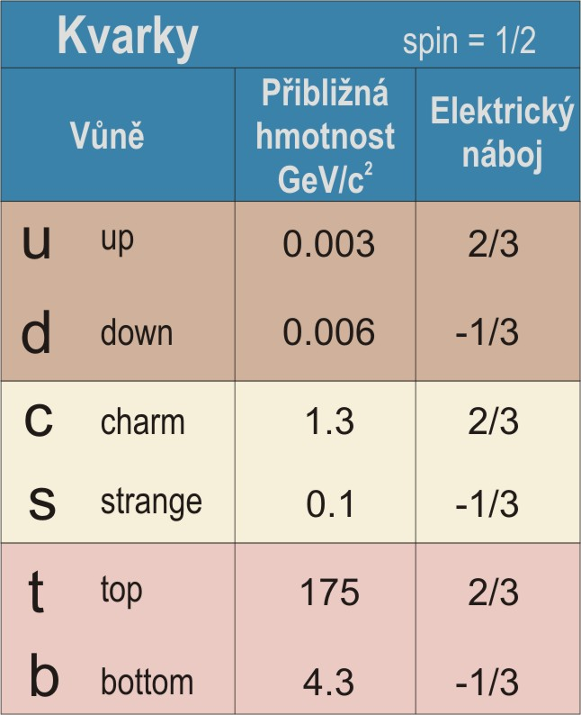
Kvarky
Během let, kdy fyzikové používali urychlo-vače ke studiu srážek, objevili postupně více než stovku dosud neznámých částic.
V roce 1964 vyslovili Gell-Mann a Zweig novou revoluční myšlenku, že téměř všechny částice jsou složeny z malého počtu druhů ještě menších objektů nazvaných kvarky, které musí mít elektrické náboje +2/3 a -1/3 náboje protonu. Pro takovéto zlomkové náboje nebyl tehdy znám žádný důkaz.
Teprve na konci šedesátých a na začátku sedmdesátých let ukázaly experimenty na urychlovačích, že kvarky s předpokládanými vlastnostmi skutečně existují, avšak zůstávají uvězněny uvnitř částic s celočíselným nábojem.
Důvěrně známý svět kolem nás je složen téměř jen z kvarků u a d. Existují i další čtyři kvarky – s, c, b a t. Ty mají větší hmotnost, jsou nestabilní a rodí se jen na urychlovačích nebo ve srážkách působených kosmickým zářením.

Slide 4
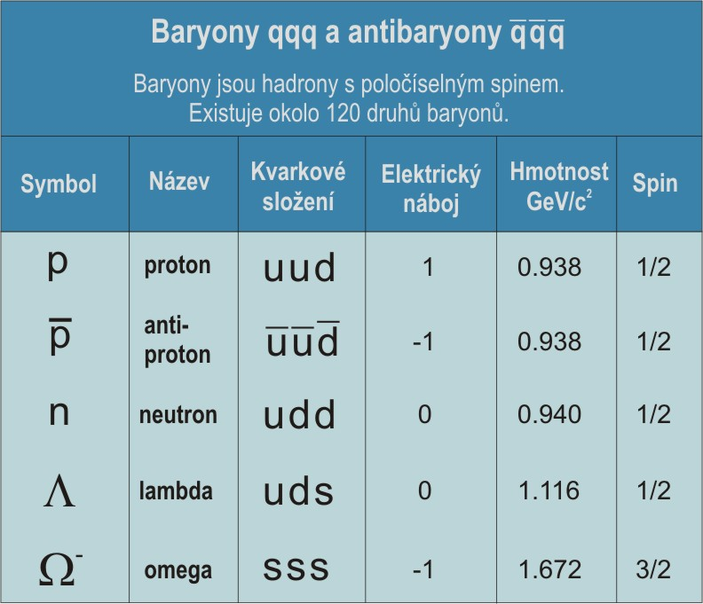
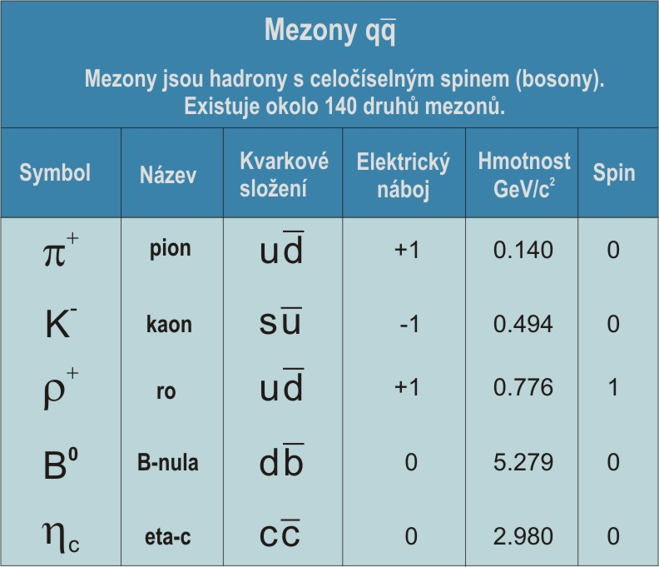
Kvarky uvězněné v mezonech a baryonech
Kvarky a gluony není možné od sebe odtrhnout, jsou uvězněny v barevně neutrálních částicích nazývaných hadrony. Toto uvěznění (vazba) je důsled-kem mnohonásobné výměny gluonů mezi barevně nabitými kvarky i gluony samými. Když se barevně nabité částice (kvarky, gluony) pokusíme oddělit, energie gluonového pole mezi nimi roste. Tato energie se nakonec přemění na další pár kvark-antikvark. Kvarky a antikvarky nakonec vytvoří hadrony, které pozorujeme. V přírodě existují dva typy hadronů: mezony qq a baryony qqq.
Fermiony
Bosony
Ke každému typu částice existuje odpovídající typ antičástice (označená pruhem nad příslušným sym-
bolem dané částice). Částice a antičástice mají stejnou hmotnost a spin, ale opačné náboje. Některé
elektricky neutrální bosony (např. Z⁰, γ a η_{c}=cc, avšak nikoli K⁰=ds) jsou samy sobě antičásticí.

Slide 5
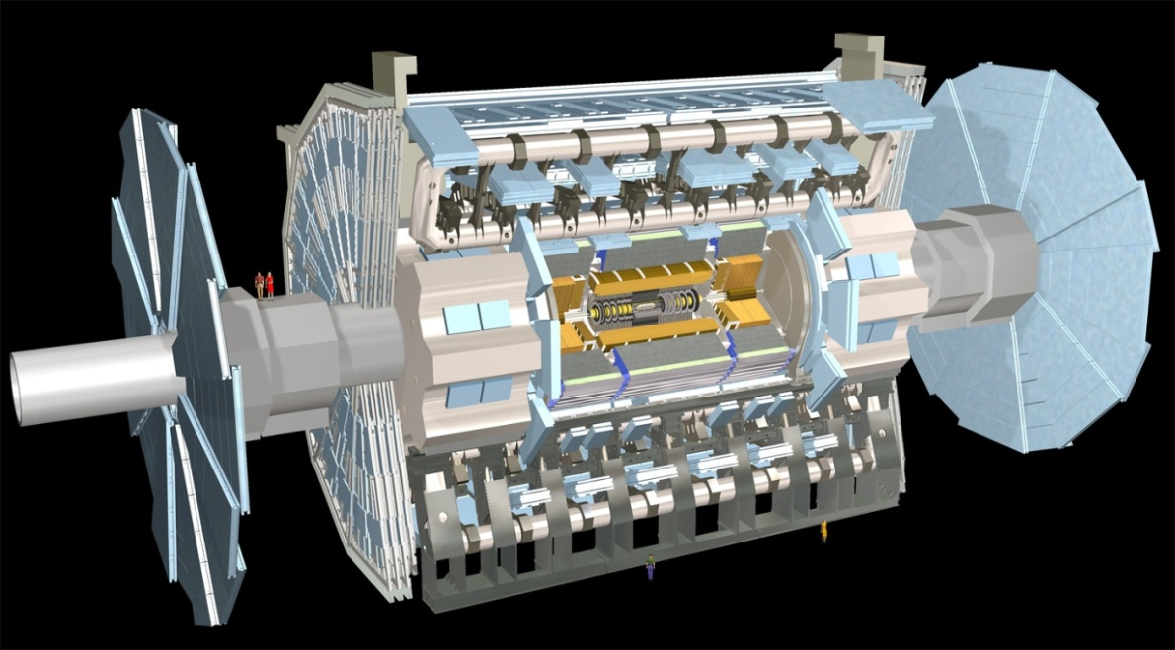
ATLAS
Zvláště pro senzacechtivá média: ATLAS = 2900 fyziků z 37 zemí a 172 univerzit a ústavů, 45m × 25 m velký, 7 000 tun vážící, připravený změřit miliardu pp srážek/s , vybrat si z nich cca 200 zajímavých/s a zaznamenat je pro analýzu.

Slide 6
Přehled konstrukce současných detektorů slibující zachycení téměř všech částic:
Magnetické pole zahýbá dráhy částic a
pomáhá měřit jejich hybnosti.
elektron
Hadronový kalorimetr:
nabízí svůj materiál pro rozvoj
hadronových spršek a měří energii,
kterou v něm částice zanechají.
mion
Neutrina utíkají nezpozorována.
hadrony
Vnitřní dráhový detektor:
Minimum materiálu, jemná seg-
mentace aby bylo možné měřit
přesně body na drahách částic.
Electromagnetický kalorimetr:
nabízí materiál pro rozvoj
elektromagnetických spršek
a měří absorbovanou energii.
Mionový detektor:
nepokouší se miony
zachytit, ale zazname-
nává jejich dráhy.

Slide 7
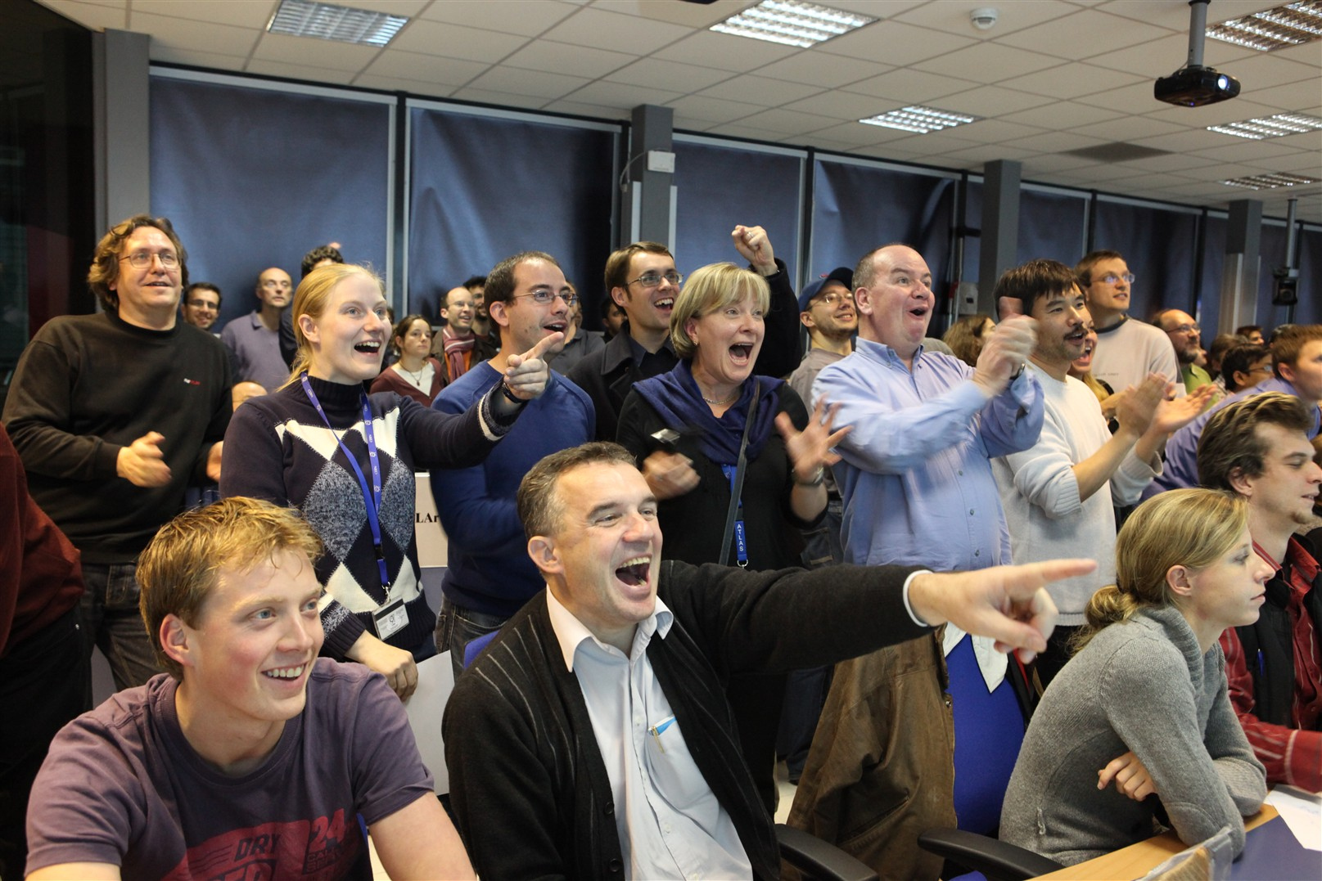
ATLAS Control Room, first beams, 20 November 2009

Slide 8
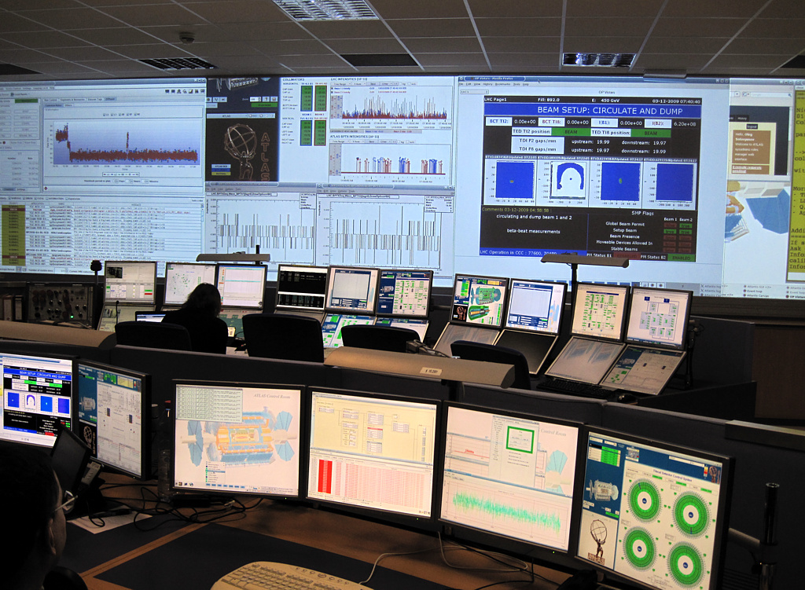
Restart na sklonku roku 2009, video

Slide 9
Restart na sklonku roku 2009

Slide 10
Počátek „běžného“ provozu LHC – 30. 3. 2010

Slide 11
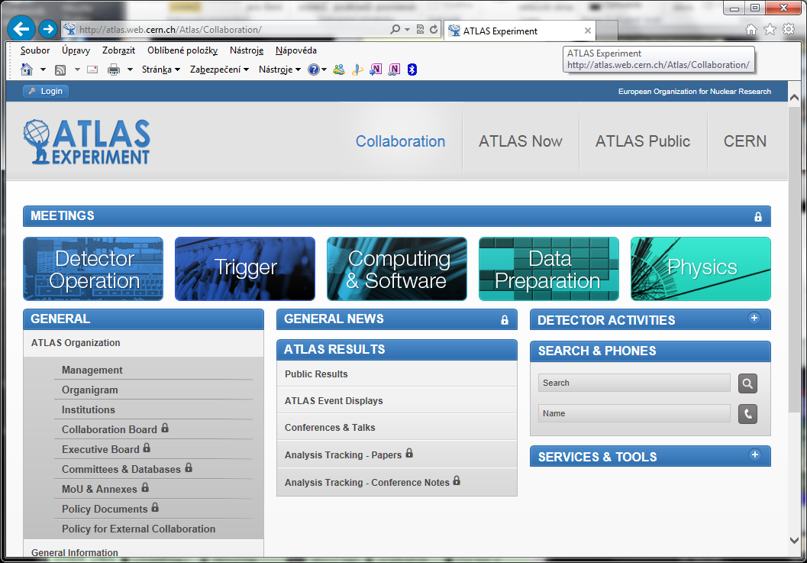

Slide 12
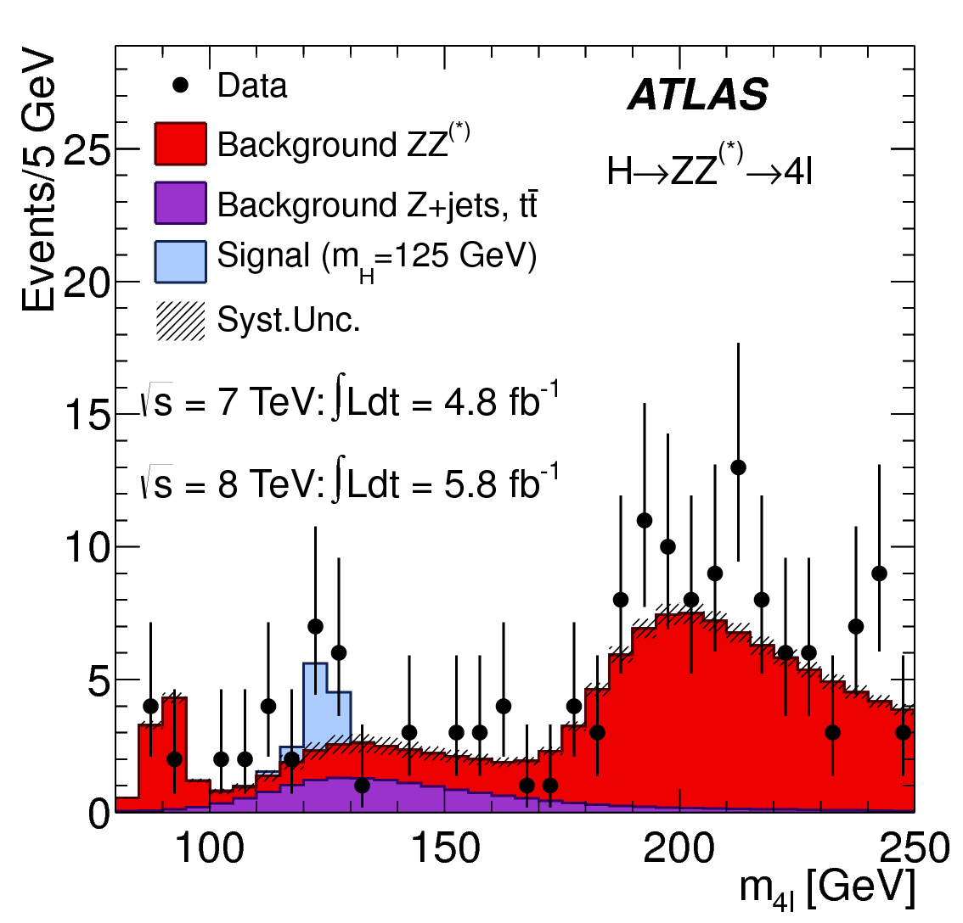
The distribution of the four-lepton invariant mass, m_{4l}, for the selected candidates, compared to the background expectation in the 80 to 250 GeV mass range, for the combination of the √s = 7 TeV and √s = 8 TeV data.
The signal expectation for a SM Higgs with m_{H} = 125 GeV is also shown.

Slide 13
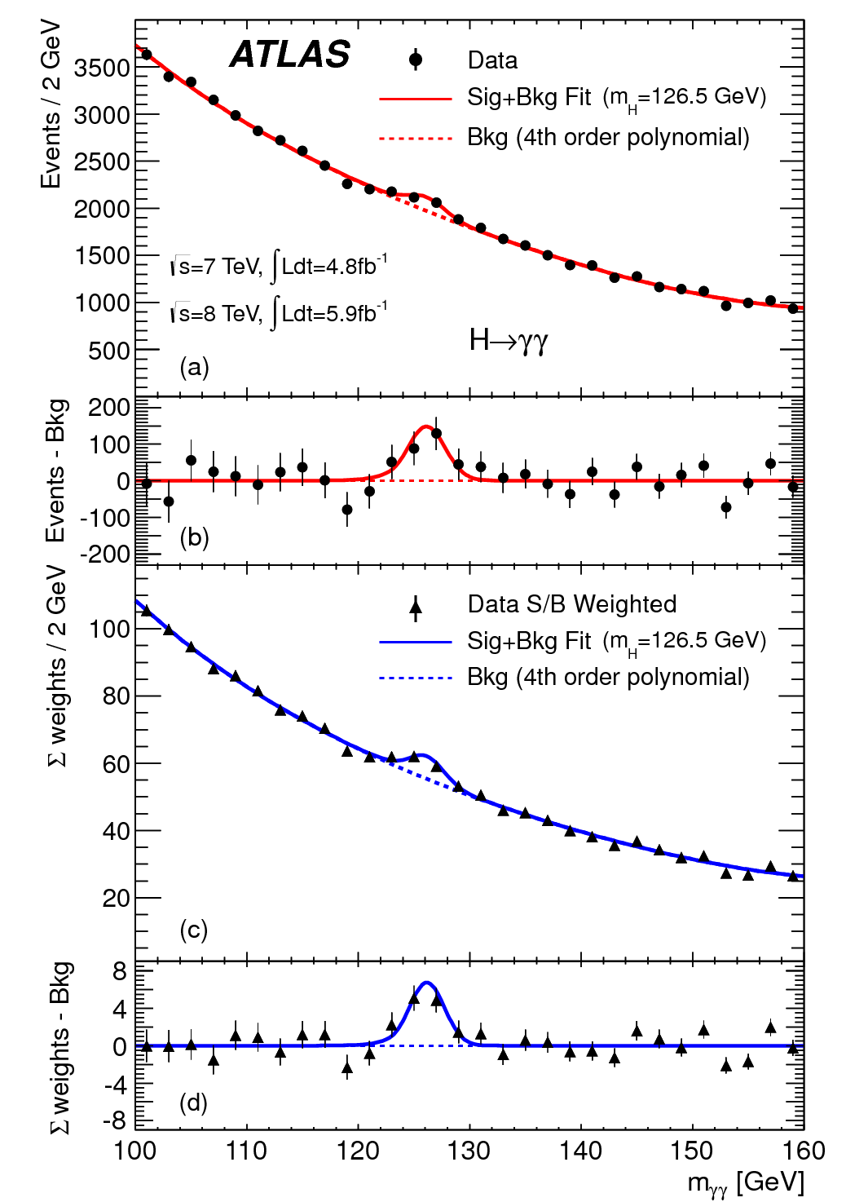

Slide 14
Srážky těžkých iontů, tedy olova

Slide 15
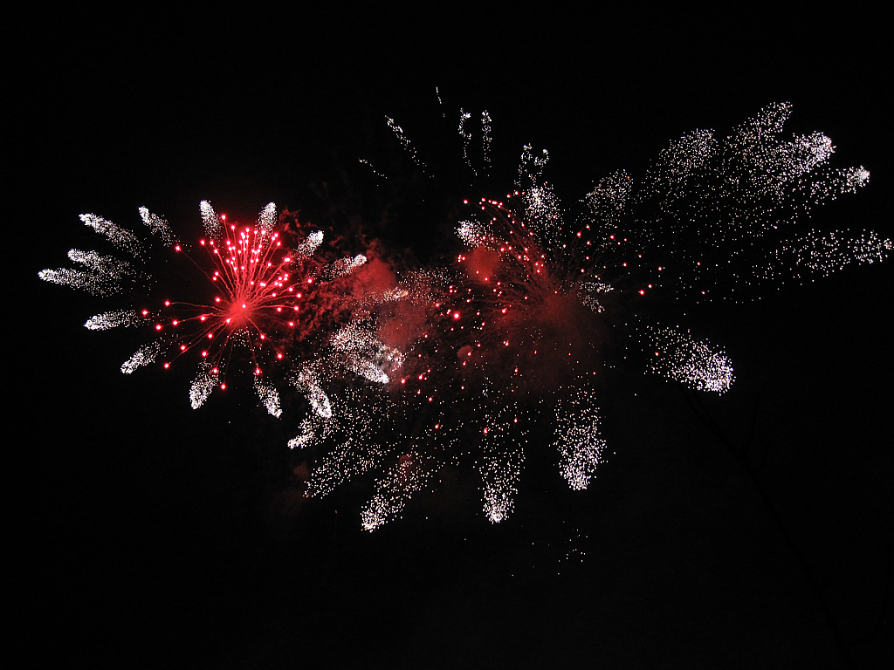
Praha, 1. 1. 2010
Těžké ionty

Slide 16
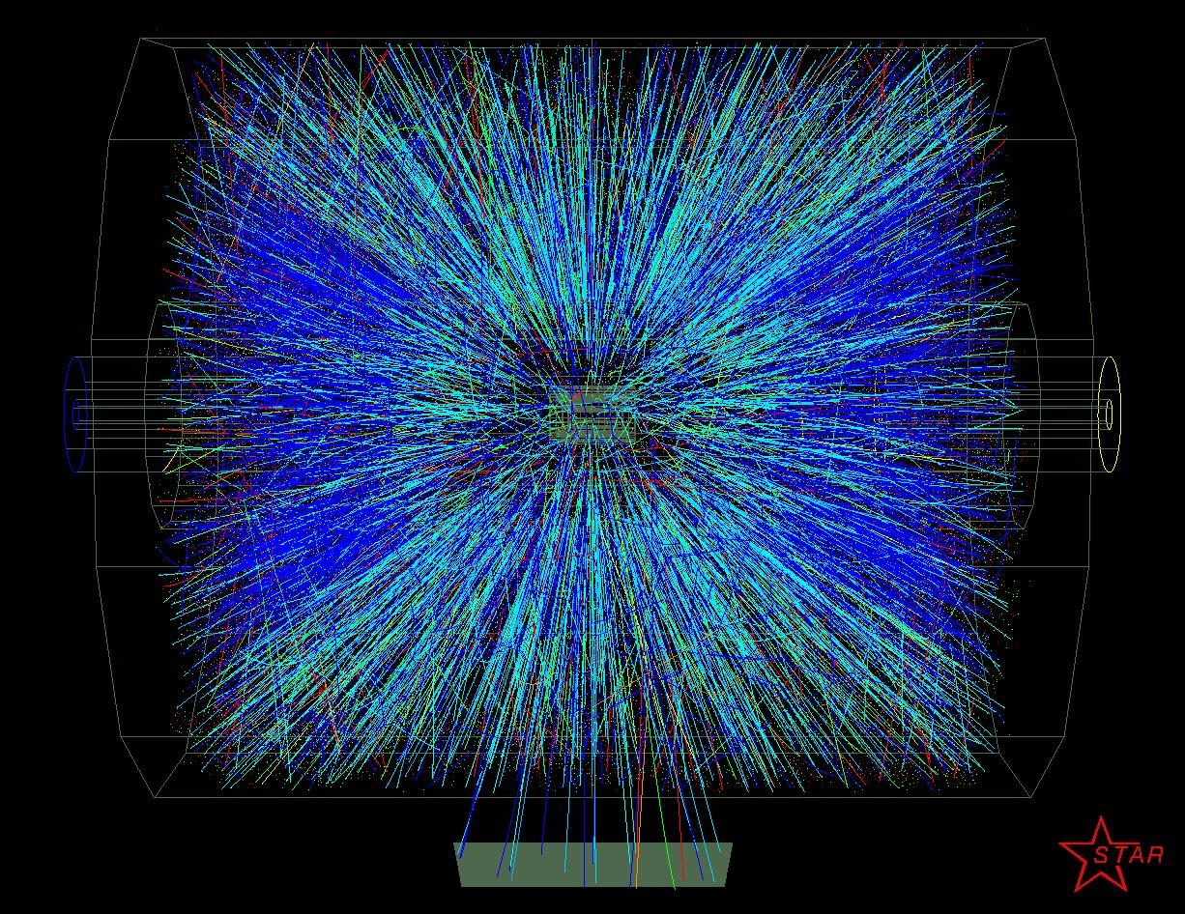
RHIC, první 100+100 GeV Au+Au na STAR

Slide 17
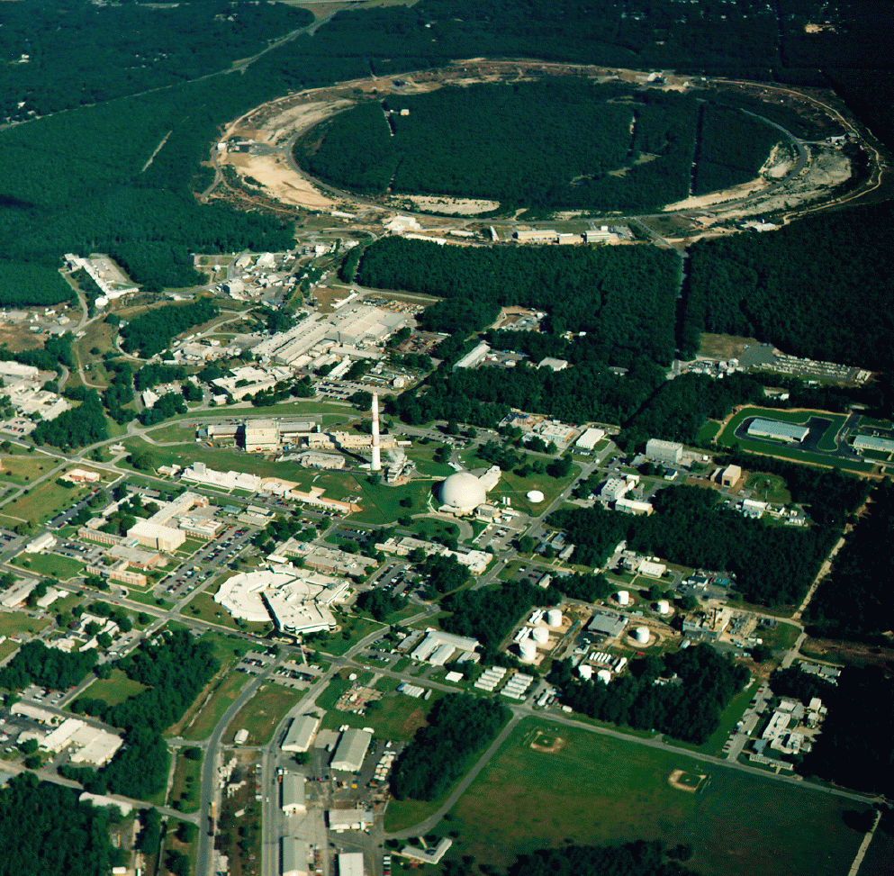
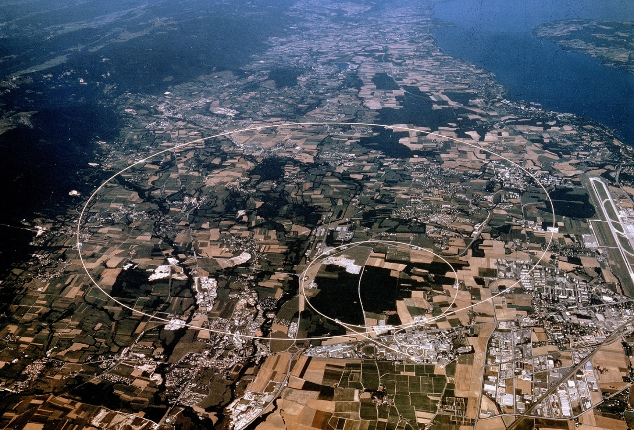
Skok v energii, …
Na urychlovači RHIC se srážejí vstřícné svazky jader zlata (⁷⁹Au₁₉₇) s energiemi 100 GeV + 100 GeV (ale také protony 250 GeV + 250 GeV)
…krok do neznáma
Na urychlovači LHC se srážejí vstřícné svazky protonů, plánovaná energie je 7 000 GeV + 7 000 GeV, naplánované srážky jader olova (⁸²Pb₂₀₇) s energiemi 2 770 GeV + 2 770 GeV
3,8 km → 27 km

Slide 19
http://op-webtools.web.cern.ch/op-webtools/vistar/vistars.php?usr=LHC1

Slide 20
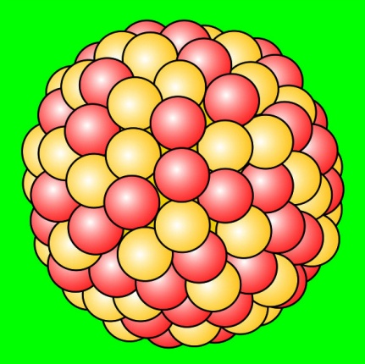
jádro
jádro
Notes:
Studujeme srážky jader olova , které mají 82 protonů a 125 neutronů. Jádra o sebe mohou jen škrtnout nebo se opravdu dramaticky srazit s velkou oblastí překrytí.

Slide 21
proton
proton
Notes:
Určitě jednodušší je podívat se nejdřív na srážku dvou protonů. V ní se obvykle narodí mnoho nových částic rozlétajících se na všechny strany.

Slide 22
proton
proton
Notes:
Někdy (nepříliš často) ovšem vyletí skupina hodně energetických částic jedním směrem, na druhou stranu druhá skupina. Takovým skupinám částic říkáme v naší hantýrce JETY. Energie obou takových jetů je podobná.

Slide 23
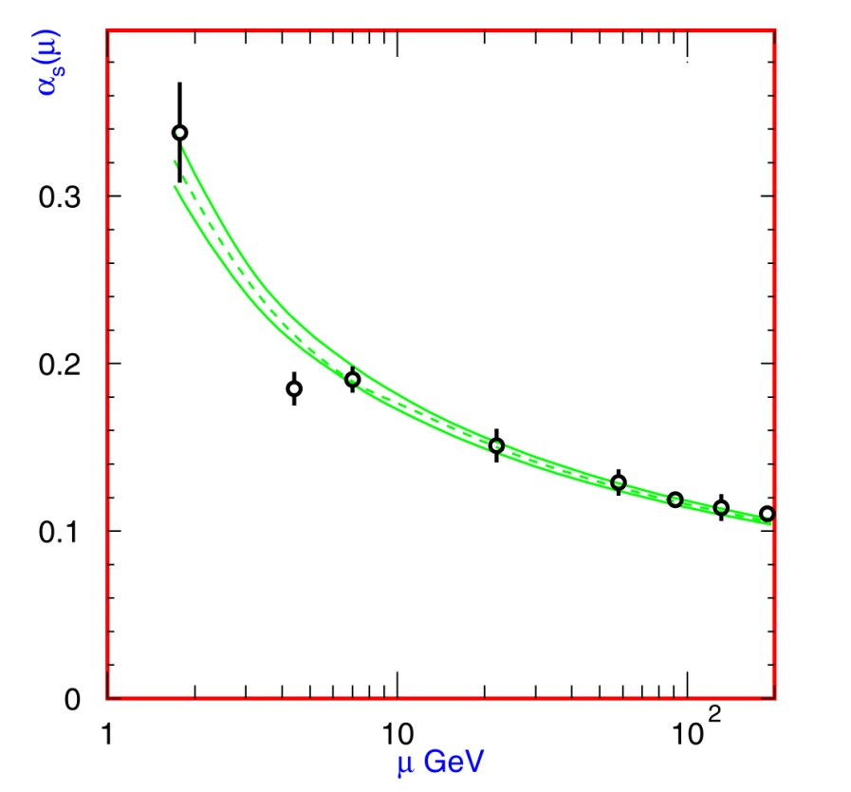
Mezihra: Kvantová chromodynamika:
… vazbová konstanta „běží“ s charakteristickou škálou procesů … poruchová teorie je dobře použitelná v procesech s velkým přenosem hybnosti
Záchrana?
… neporuchové metody, například QCD na mříži … výpočetně velmi složitá úloha (dnes do 32³×256), zatím daleko od dynamiky při malých přenosech hybnosti, od produkce částic atd.
„Nouzové“ řešení:
Fenomenologie, modely motivované QCD

Slide 24
Jedna srážka protonů na LHC
Hadronizace – proměna kvarků, které nemohou v našem světě izolovaně existovat, v hadrony. Tu bohužel ještě pořádně popsat neumíme a tak jsme odkázáni na různé modely.
p
protony připravené urychlovačem
Hadronizace
Hadrony, které letí do nastražených detektorů.
p
Černá skříňka částicové fyziky
Jety - sprška částic letících v malém úhlu, letí zhruba ve směru energetických kvarků.
interakce opravdu (?) elementárních částic

Slide 25
více
protonů
více
protonů
Notes:
Vraťme se ale ke srážkám jader. Každé z jader je mnoho protonů a neutronů. Srážka dvou jader by mohla vypadat jako naskládání jednotlivých protonových a neutronových srážek na sebe.
Většinou to tak vypadá. Než se narozené částice stačí rozletět, je na místě srážky asi hodně hustá a horká částicová polévka.

Slide 26
Srážky těžkých iontů
Relativistické energie, E_{A}/N_{A} = γ >> 1 … RHIC γ = 100, LHC γ = 2800
„Jaderný pohled“:
vzniká kapka srážkou vysoce naexcitované jaderné hmoty, spíše
kvark-gluonového plazmatu, je to hmota po malém Big Bangu.
„Částicový pohled“:
hadrony ze srážejících se jader a jejich partony protrpí mnohonásobné interakce, vývoj kaskády probíhá v médiu.
E_{A}
Impaktní parametr
E_{B}
diváci
jádra A
fragmenty
jádra B
fragmenty
jádra A
diváci
jádra B
„Horká“ a „hustá“ jaderná hmota
naexcitovaná srážkou

Slide 27
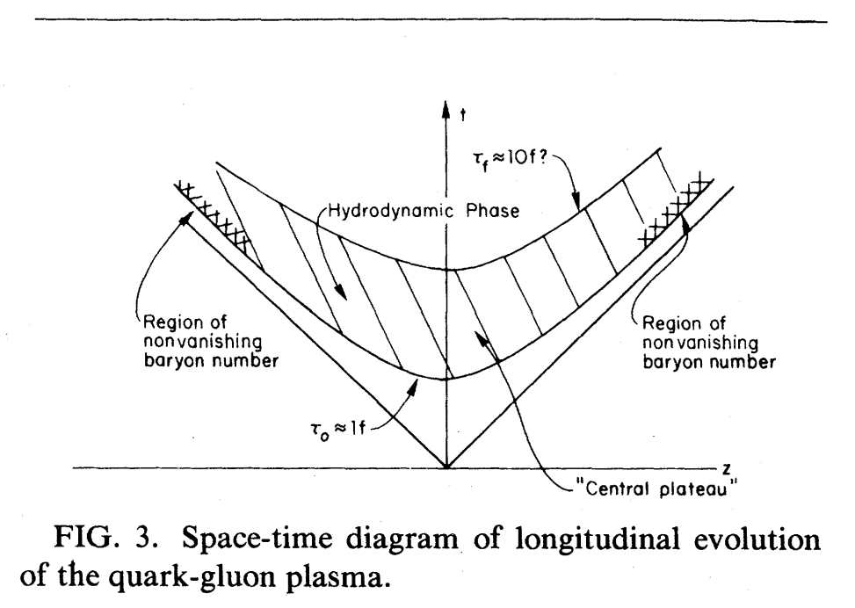
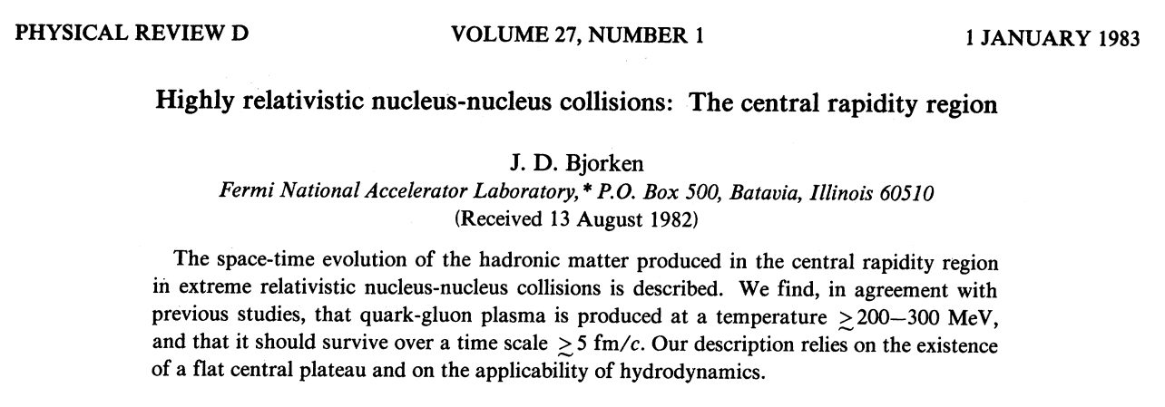
Srážky těžkých iontů
„Jaderný pohled“
se stará především o tuto oblast;
veličiny např.
– teploty nafitované na inkluzívní spektra částic , – parametry „kapaliny“ jako
stlačitelnost, viskozita … – eliptický tok, …
„Částicový pohled“
se stará o osud částic od okamžiku střetu;
veličiny např.
– multiplicity částic, – inkluzívní spektra částic – poměr produkce podivných a nepodivných částic, – produkce kvarkónií,
– produkce a vlastnosti jetů, …

Slide 28
proton
proton
Notes:
Jak se asi chovají JETY v té horké a husté polévce? Experiment ATLAS ukázal, že v některých srážkách jader mají vzniklé jety významně odlišnou energii.
Odpovídá to představě, že jety letící tou hustou a horkou částicovou polévkou po srážce v ní ztrácejí energii. Stačí pak, aby v oblasti srážky prolétly různou dráhu. Pak každý z nich ztratí různou energii a nerovnováha je na světě.
Fyzikové tento jev dávno předpovídali, ale teprve teď ho vidíme. A ta hustá a horká částicová polévka připomíná raný vesmír …
.

Slide 29
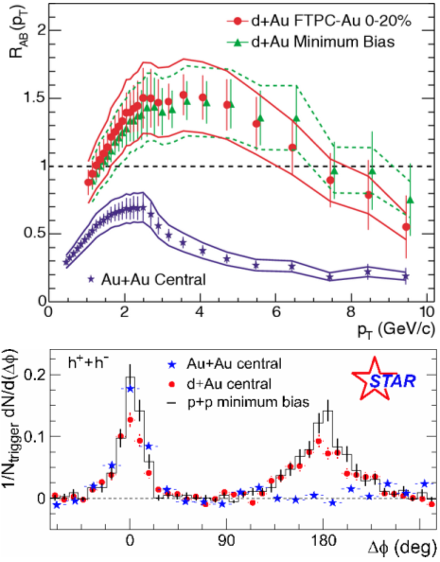
Srážky těžkých iontů
Ilustrace dalších vrcholně zajímavých proměnných – jety a jejich vlastnosti
– dlouhou dobu předpovědi zhášení (quenching) nebo jiné modifikace jetů horkým a hustým médiem,
– výsledky experimentů na RHIC: očekávané/předpovídané

Slide 30
Srážky těžkých iontů
Parametry:
Střední volná dráha l,
opacita <n>=L / λ,
transportní koeficient
–přenos
kvadrátu hybnosti na
jednotkovou délku q
Šíření rychlých partonů v médiu
Prvotní
srážka
partonů
Fragmentace na finální částice
Délka dráhy partonu v médiu L
Různé modely (Baier, Dokschitzer, Mueller, Peigné, Schiff – Armesto, Salgado, Wiedemann – Gyulassy, Lévai, Vitev – HT: Luo, Qiu, Sterman – Arnold, Moore, Yaffe) , používající poruchovou QCD, liší se rolí ztrát ve srážkách s partony média a ztrát vyvolaných gluonovým „brzdným zářením“.

Slide 32
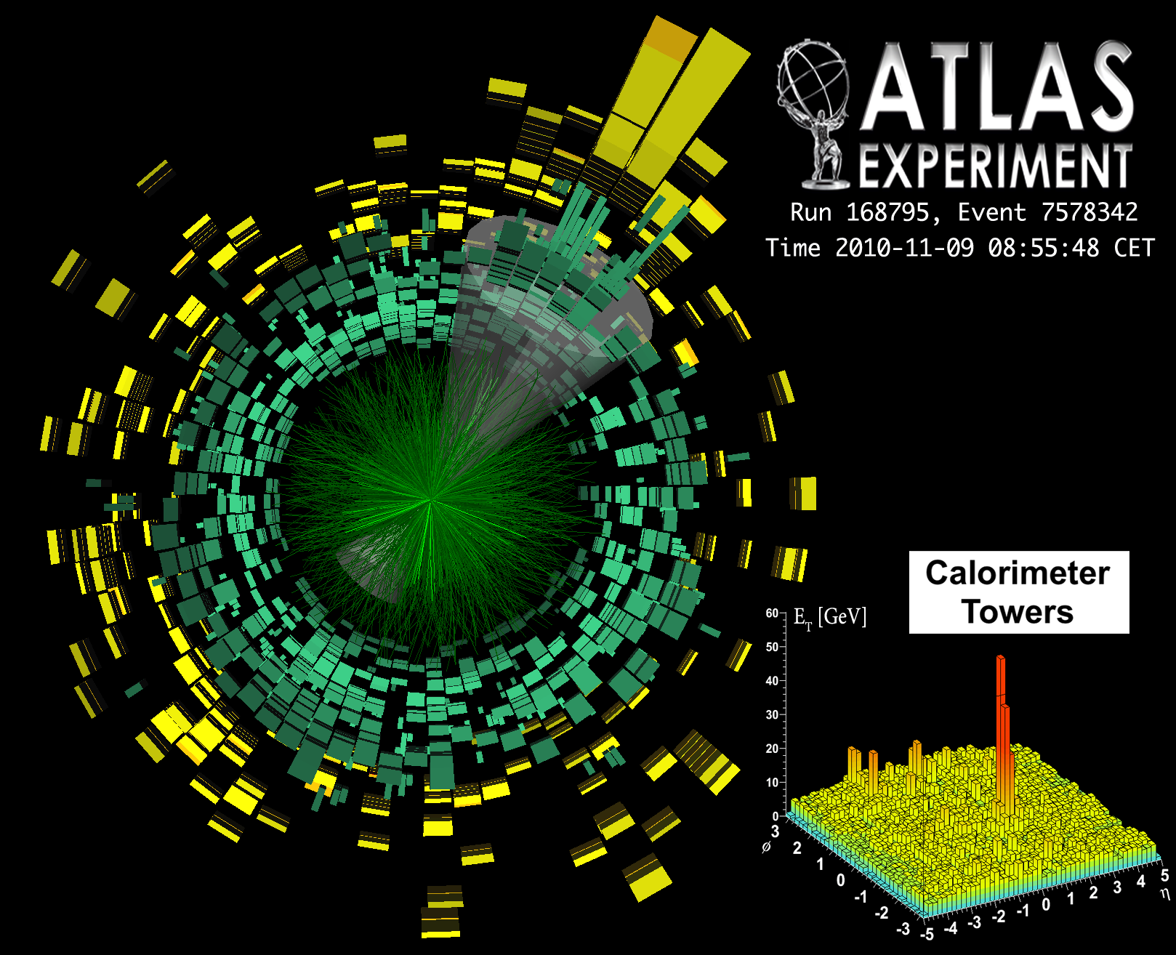

Slide 33
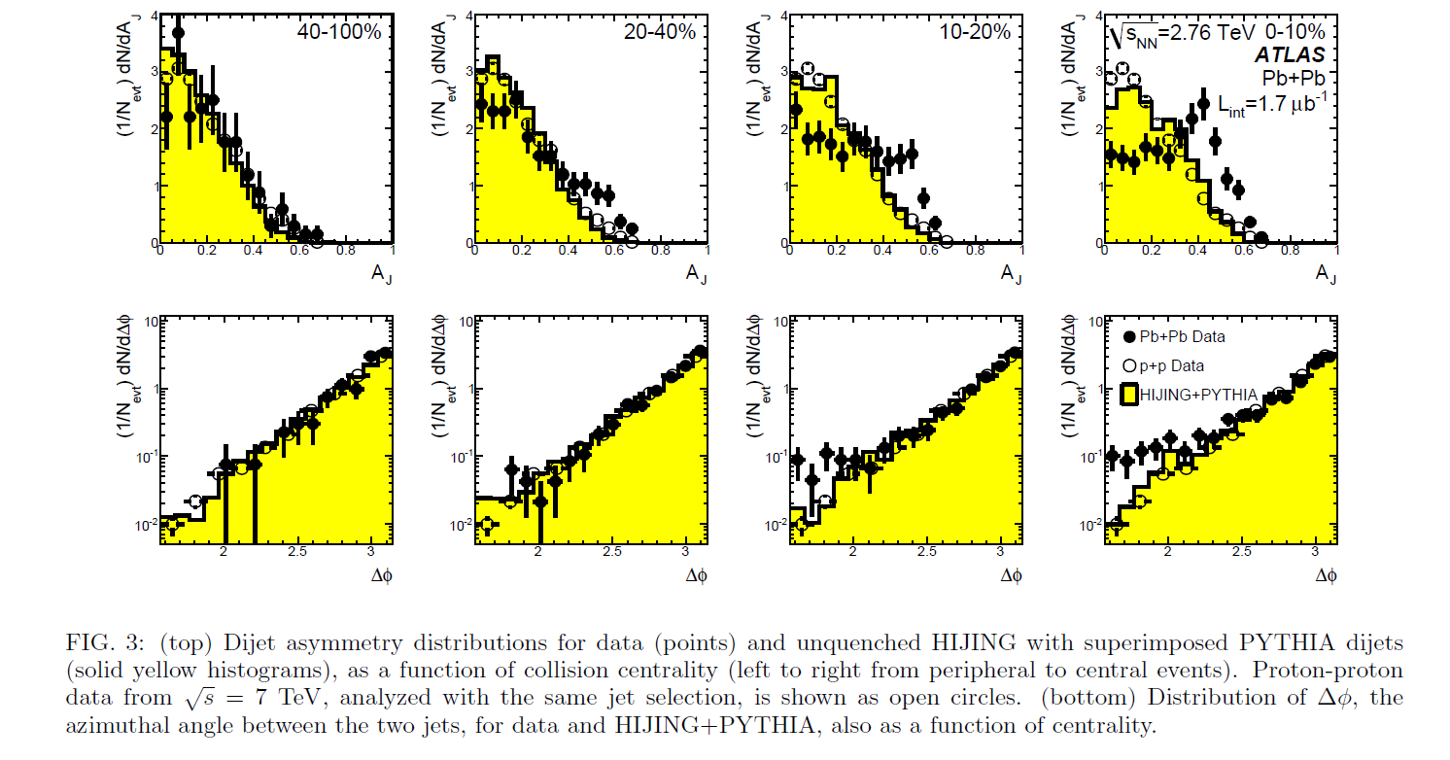

Slide 34
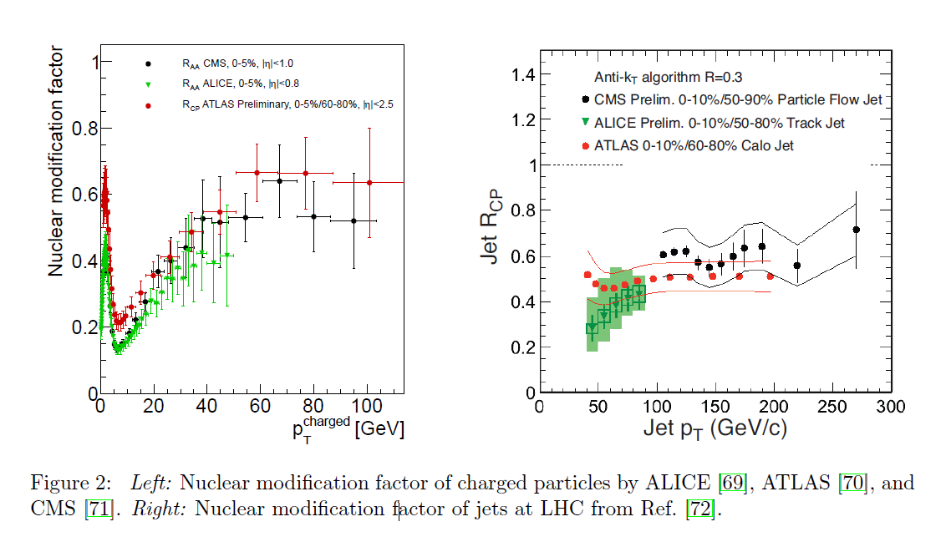
Martin Spousta arXiv:1305.6400 [hep-ex]

Slide 35
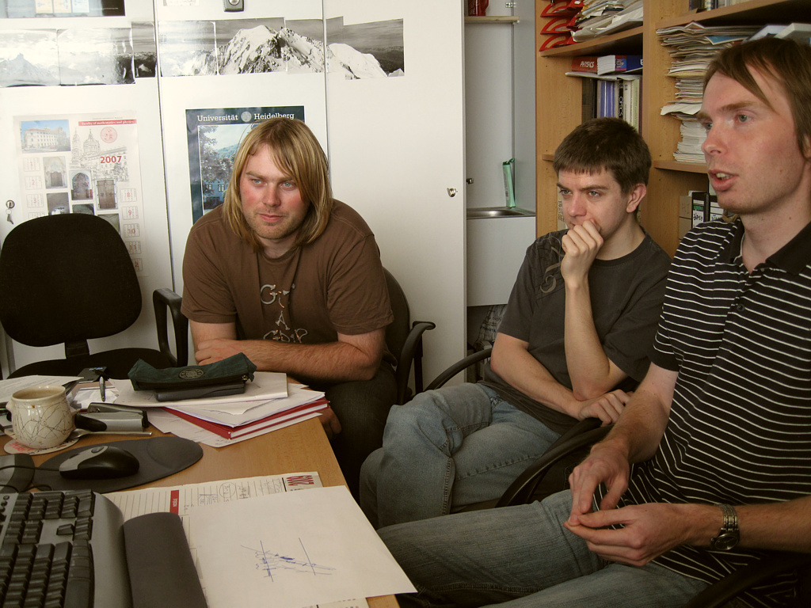
Proč se tím zabýváme na MFF?

Slide 36
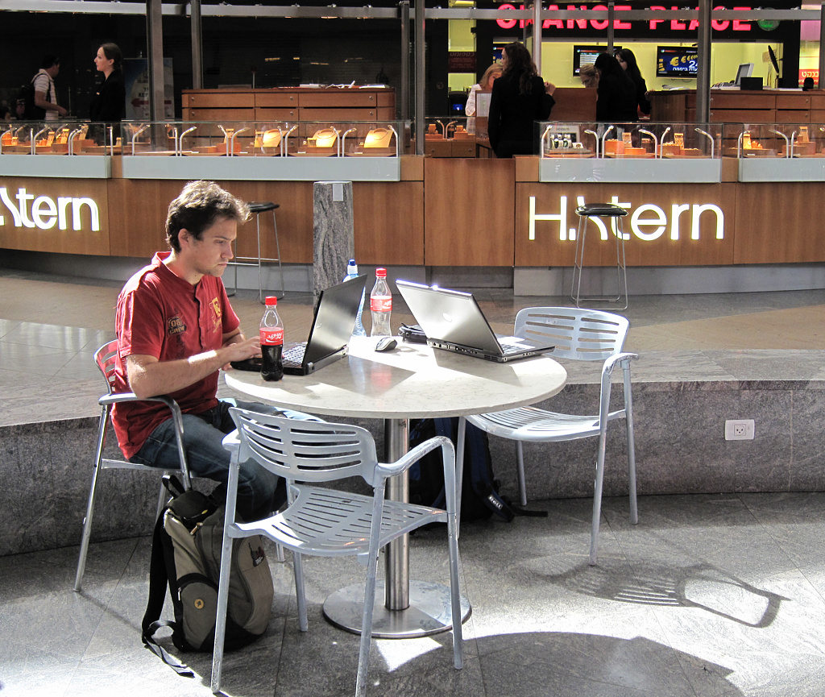
Proč se tím zabýváme všude?

Slide 37
Proč se tím zabýváme ?
– Fyzika srážek těžkých iontů je jedno z integrujících témat na ÚČJF (experiment + teorie, jádro + částice).
– Některé otázky jsou přístupné pro bakaláře, magisterští studenti se přirozeně začleňují do mezinárodní vědecké komunity (Balek–Kosek–Rybář–Spousta)
–Fyzika těžkých iontů je pokročilá, ale krásně nehotová s perspektivou nových experimentálních dat a tím stimulace teorie.
–Fyzika je tu stále dobrodružství poznání.

